Slide 1
Pág. 1 de 4
PLANILLA DE INFORME E INVESTIGACIÓN
DE ACONTECIMIENTOS
Fecha del acontecimiento: 12/11/2024 Hora: 16:30
Fecha de aviso:12/11/2024 Hora17:00 aprox
EQUIPO POLYAR Nº
EQUIPO PERFORADOR Nº: Nabors 991
391
Acontecimiento N°
INFORME DE ACONTECIMIENTO:
Ambiental
Laboral
x
Tránsito
1- DESCRIPCIÓN
Empresa: Polyar
Provincia: Neuquen
Área / Yacimiento: Bajada del Palo
Locación Nº: BPO 2574(h)
DÍAS PERDIDOS POR EL
ACONTECIMIENTO LABORAL
Leve
Moderado
Grave
Fatal
INCIDENTE
x
IN ITINERE (Adjuntar denuncia Policial)
OPERATIVO
NO OPERATIVO
2-
1° AUXILIO
DATOS DE LA PERSONA AFECTADA / INVOLUCRADA
Apellido Dalino Nombres Ariel
Edad: 43 Estado civil Doc. Identidad Nº 25.667.814
Legajo N° 238 Categoría : Operador CdS Especialidad : Operador de Control de Solidos
Realizaba horas extraordinarias Cuantas horas extraordinarias había cumplido: 0
Fecha ingreso en el puesto: 1/11/2024 Fecha ingreso en la Empresa: 1/07/2011
Sabe leer Forma de contratación:
Sector de trabajo: Control de Solidos
Lugar preciso del acontecimiento: Locacion BPO 2574(h) – Sector de Control de Solidos
Notificación del acontecimiento ante Organismo Oficial o Privado N° de Notificación: N/A
S | C | V | D
ATENCIÓN: ESTE FORMULARIO SERÁ LLENADO CONJUNTAMENTE ENTRE LA SUPERVISIÓN Y MASSC INMEDIATAMENTE DESPUÉS DE OCURRIDO EL ACONTECIMIENTO
S | N
 | X
S | N
x
x | Jornalizado |  | Mensualizado |  | Plazo Fijo
S | N
 | x
DECLARACIÓN DEL AFECTADO
3-
Describe el afectado haber estado participando en tareas de Izaje en DTM de Equipamiento cuando al momento de desenganchar una de las cargas que se habían descargado del semi de la hidrogrua se produce el aprisionamiento de la mano izquierda del operador (Dalino Ariel) entre la carga (usina) y la eslinga.
TESTIGOS PRESENCIALES
4-
Apellido: Sosa Nombre: Mario Legajo N° - Firma
Declaración: Describe el chofer de la hidrogrua: “al momento de sacar las fajas de uno de los laterales de la carga (usina) nota que las fajas estaban flojas, lo cual le da a entender según su criterio que estas estaban sueltas. En ese momento decide mover la pluma de la hidrogrua produciendo el aprisionamiento de la mano izquierda del operador que se encontraba realizando el des-eslingado de la carga.”

Slide 2
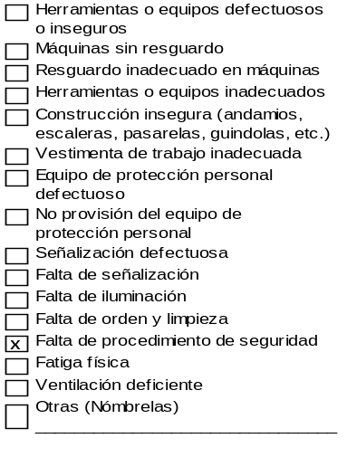
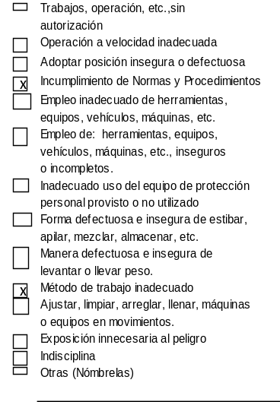
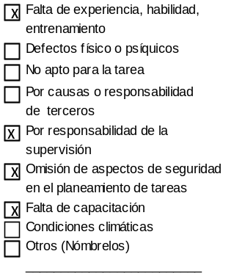
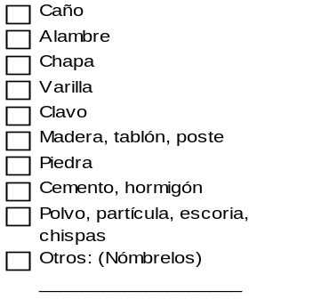
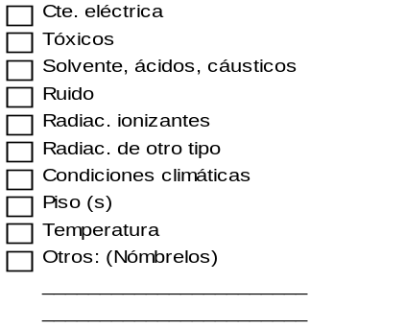
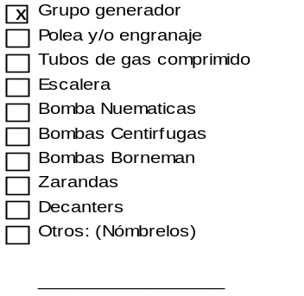
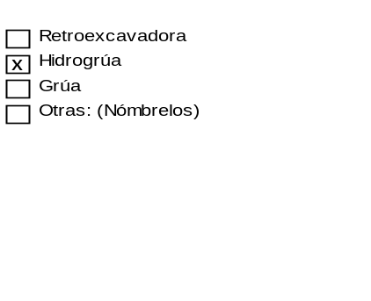
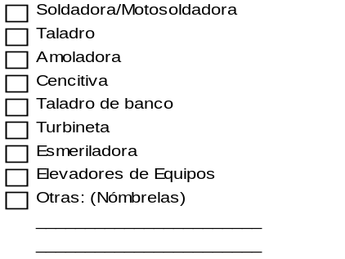
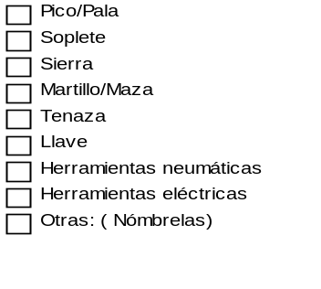
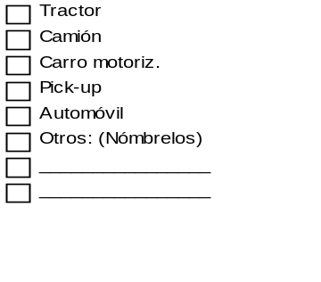
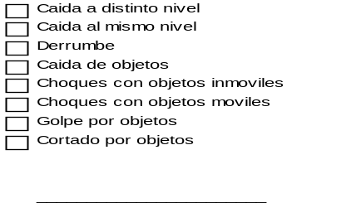
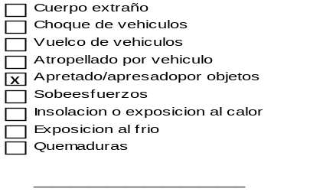
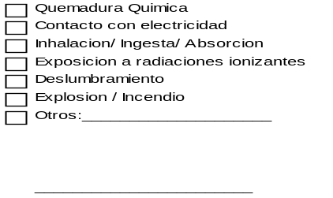
Pág. 2 de 4
INFORMACIÓN ESTADÍSTICA DEL ACONTECIMIENTO
5-
CAUSAS DEL ACONTECIMIENTO
CONDICIONES PELIGROSAS
ACCIONES INSEGURAS
FACTORES CONTRIBUYENTES
Ampliar la causa anteriormente señalada: Se determina como resultante de la investigación llevada adelante que el evento fue producto de una multicausalidad, determinando como causa raíz “la falta de Evaluación y Control de Proveedores”.
6-
AGENTE MATERIAL QUE PRODUJO EL ACONTECIMIENTO
VARIOS
MATERIALES
EQUIPOS
MAQUINAS
ATENCIÓN: ESTE FORMULARIO SERÁ LLENADO CONJUNTAMENTE ENTRE LA SUPERVISIÓN Y MASSC INMEDIATAMENTE DESPUÉS DE OCURRIDO EL ACONTECIMIENTO
MAQUINAS DE TALLER
HERRAMIENTAS
VEHICULOS
7-
FORMA POR LA CUAL SE PRODUJO EL ACONTECIMIENTO

Slide 3
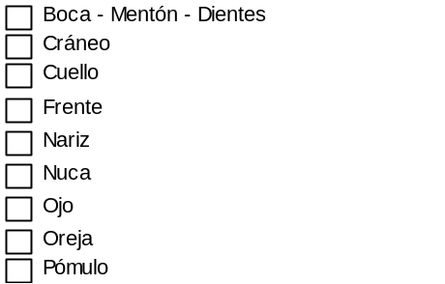
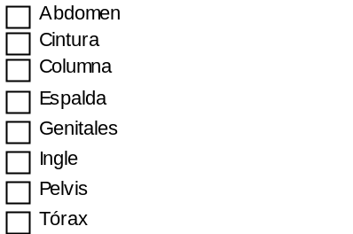
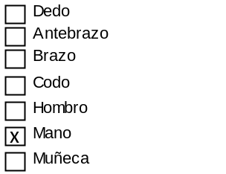
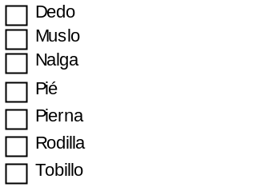
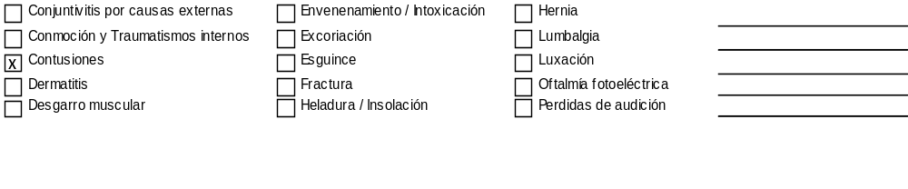
Pág. 3 de 4
8-
PARTE DEL CUERPO AFECTADA
CABEZA
TRONCO
MIEMBROS SUPERIORES
MIEMBROS INFERIORES
P
I
M
A
M
P
I
M
A
M
I
D
I
D
I
D
I
D
I
D
I
D
I
D
I
D
I
D
I
D
I
D
I
D
I
D
I
D
I
D
NATURALEZA DE LAS LESIONES
9-
INVESTIGACIÓN
ATENCIÓN: ESTE FORMULARIO SERÁ LLENADO CONJUNTAMENTE ENTRE LA SUPERVISIÓN Y MASSC INMEDIATAMENTE DESPUÉS DE OCURRIDO EL ACONTECIMIENTO
10- DESCRIPCIÓN DETALLADA DEL ACONTECIMIENTO
El día 12/11/2024, siendo aproximadamente las 16:30hs, el equipo 391/991 se encontraba de DTM. Al momento del incidente, el operario afectado (Dalino Ariel) se encontraba desempeñando tareas de deslingado de una carga (usina) cuando repentinamente es aprisionada su mano izquierda entre la eslinga y la carga.
Este evento, se produce según la descripción del afectado, testigos y el propio chofer debido a la operación inadecuada del operador de la hidrogrua quien sin haber recibido la señal de mover el brazo de la hidrogrua este la mueve dando por sentado que las eslingas ya se encontraban sueltas.
Una vez ocurrido el evento, se detienen las tareas, se comunica al supervisor y se traslada al afectado para ser asistido por el servicio medico.
11- DAÑOS EN MAQUINAS, EQUIPOS O INSTALACIONES / CONTAMINACION DE AGUA, TIERRA O AIRE, IMPACTO EN FLORA O FAUNA, OTROS.
MAQUINAS
EQUIPOS
INSTALACIONES
AGUA
TIERRA
AIRE
FLORA
FAUNA

Slide 4
Pág. 4 de 4
12- ¿LAS TAREAS QUE SE ESTABAN DESARROLLANDO CONTABAN CON EL PERMISO DE
TRABAJO O AUTORIZACIÓN DEL RESPONSABLE DEL ÁREA?
Las tareas desarrolladas contaban con todas las autorizaciones necesarias. Sin embargo, se pudo determinar que el Plan de Izaje no correspondía a la ubicación real del lugar del evento.
13- ¿CÓMO SE PROCEDIÓ CON EL INVOLUCRADO Y/O CON EL AREA AFECTADA ?
Al momento del evento y luego de haber sido notificado el supervisor operativo del incidente, el operador lesionado fue trasladado al servicio de enfermería de un equipo cercano. Una vez recibida esa primera atención, se traslado al operador a la clínica CMIC para continuar con las atenciones medicas necesarias.
14- MEDIDAS DE SEGURIDAD PREVISTAS ANTES DEL ACONTECIMIENTO
¿LOS PELIGROS QUE INFLUYERON EN EL ACONTECIMIENTO FUERON ADVERTIDOS EN LA EVALUACIÓN DE RIESGOS?
x
SI
LOS ASPECTOS AMBIENTALES QUE INFLUYERON EN EL ACONTECIMIENTO, ¿FUERON IDENTIFICADOS Y
CONSIDERADOS DURANTE LA EVALUACIÓN?
SI
NO
NO
ATENCIÓN: ESTE FORMULARIO SERÁ LLENADO CONJUNTAMENTE ENTRE LA SUPERVISIÓN Y MASSC INMEDIATAMENTE DESPUÉS DE OCURRIDO EL ACONTECIMIENTO
15- MEDIDAS CORRECTIVAS TOMADAS PARA EVITAR LA REPETICIÓN DEL ACONTECIMIENTO Y RESPONSABLES DE SU IMPLEMENTACIÓN
TIPO DE MEDIDA | MEDIDA CORRECTIVA | FECHA IMPLEMENTACION | NOMBRE Y APELLIDO RESPONSABLE
CONTROL | Revisión/Confección de Procedimientos/Instructivos de Izaje en operaciones de DTM | 15/2/2024 | Carreño Matias
CONTROL | Aplicación de nuevas metodologías en los procesos de trabajo. | 15/2/2024 | Carreño Matias
FORMACION | Aplicación de nuevas metodologías para el entendimiento de los procedimientos de trabajo de Polyar con compañías terceras y/o subcontratos | 15/2/2024 | Carreño Matias
ANALISIS | Se analizará la necesidad de entrenar al personal de la empresa que participa en trabajos de Izaje, a través de capacitaciones de señalero. | 15/2/2025 | Carreño Matias / Gerencia
CONTROL | Establecer una metodología acorde a las situaciones que requieran de un nuevo proveedor. Aplicar evaluaciones de proveedores, incluso previendo POTENCIALES FUTUROS proveedores | 15/2/2025 | Sector de Compras
Supervisor Operativo
………………………………………………
Firma y Fecha
……………………Kidyba Marcelo/Scifo Fernando…………………………
Aclaración
Responsable de Operaciones
………………………………………………
Firma y Fecha
………………………Esposito Javier………………………
Aclaración
Coordinador/Supervisor MASSC
………………………………………………
Firma y Fecha
……………………………Carreño Matias…………………
Aclaración

